Slide 1
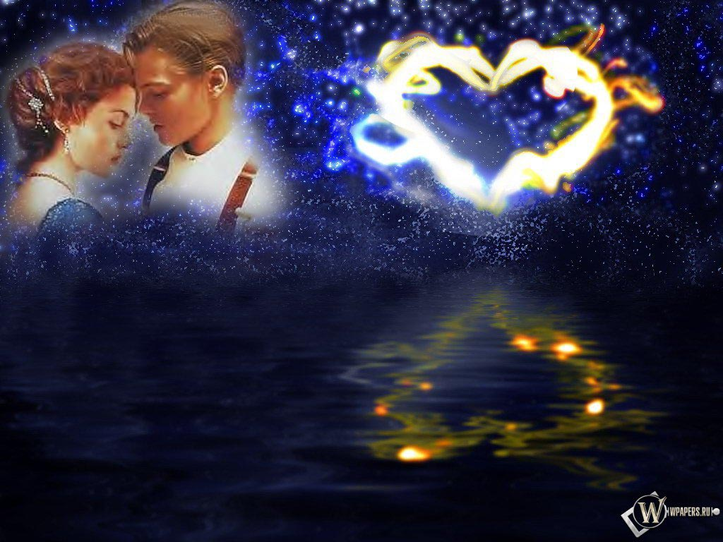
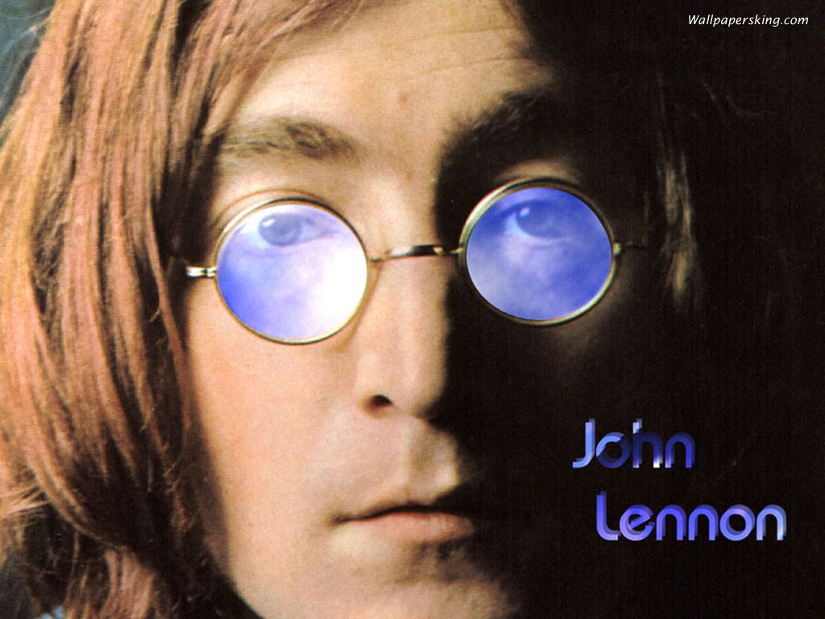

Stand by me
Quédate junto a mi
1975
Roberto
Lima-Perú

Slide 2
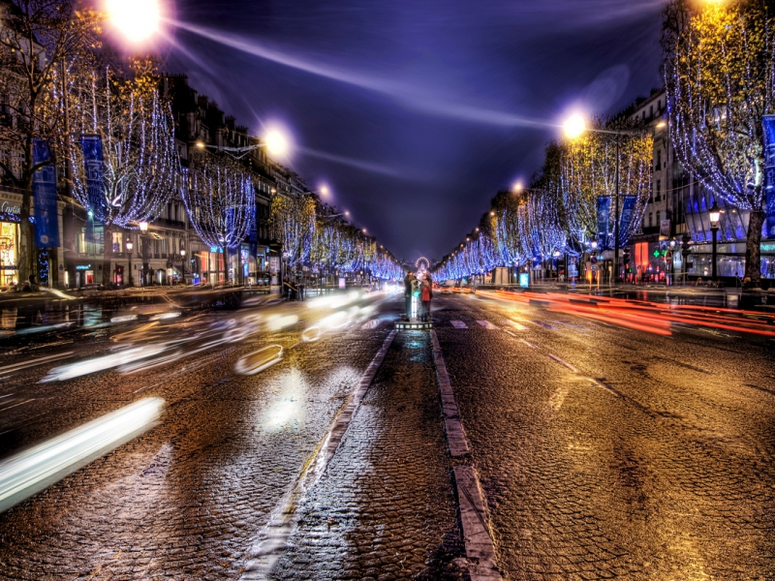
When the night has come Cuando la noche ha llegado

Slide 3
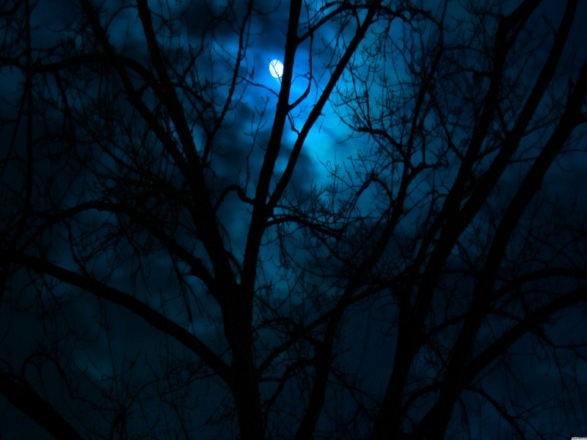
And the land is dark y la tierra es oscura

Slide 4
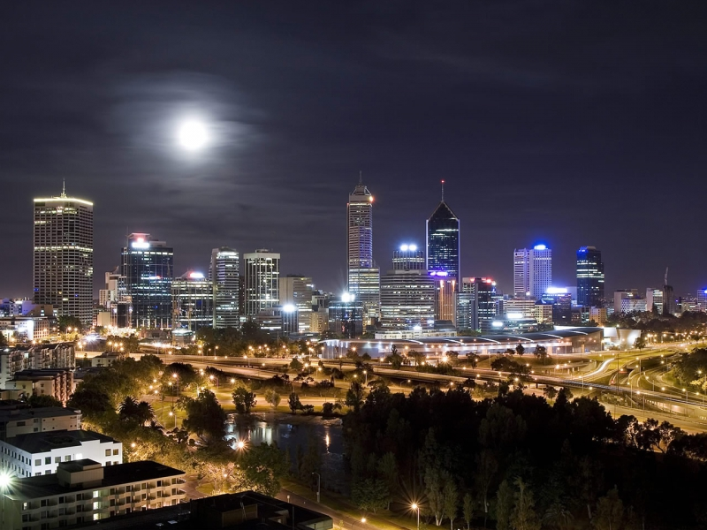
and the moon is the only light we see y la luna es la única luz que vemos

Slide 5
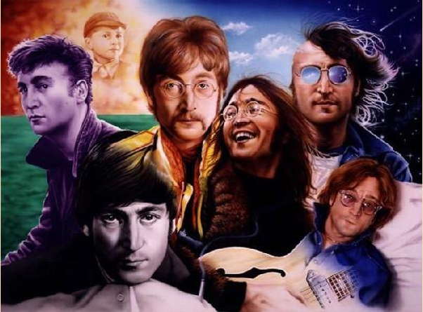
No I won't be afraid No, no estaré triste
No I won't be afraid No, no estaré triste

Slide 6
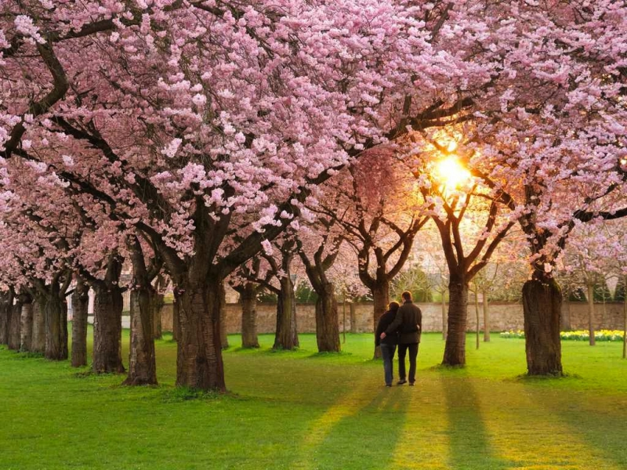
Just as long as you stand Sólo mientras te quedes
stand by me te quedes junto a mi

Slide 7
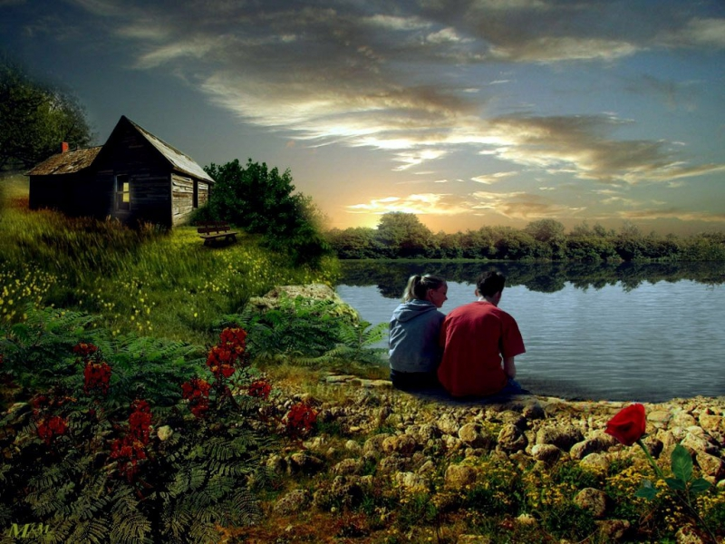
and darling, darling stand by me y querida, querida quédate junto a mi

Slide 8
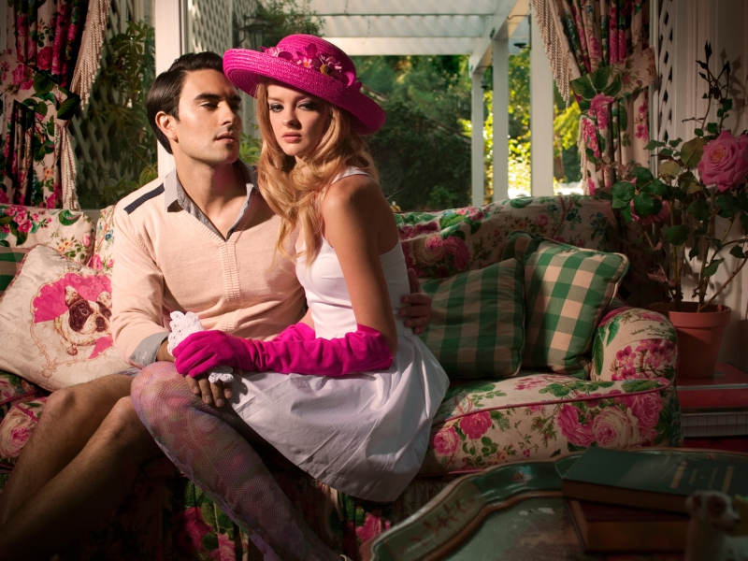
oh, now, now, oh, ahora, ahora,
stand by me quédate junto a mi
stand by me, quédate junto a mi,
stand by me quédate junto a mi

Slide 9
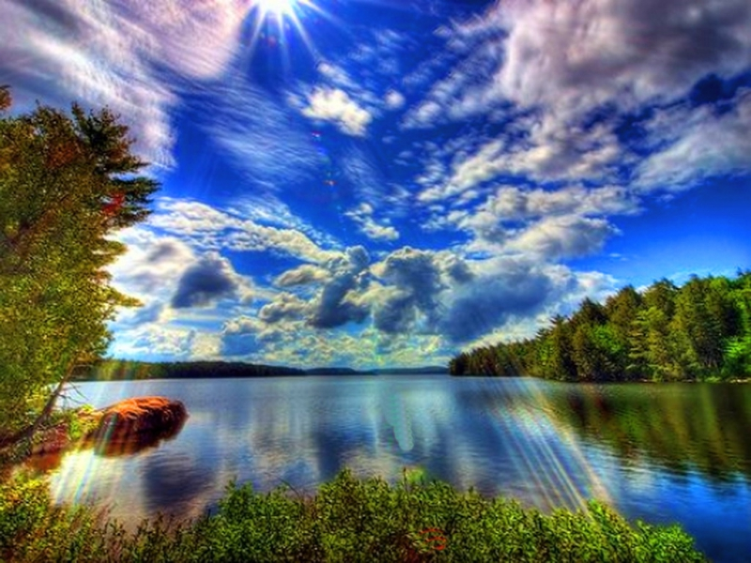
If the sky that we look upon Si el cielo que consideramos
should tumble and fall se derrumbara y cayera

Slide 10
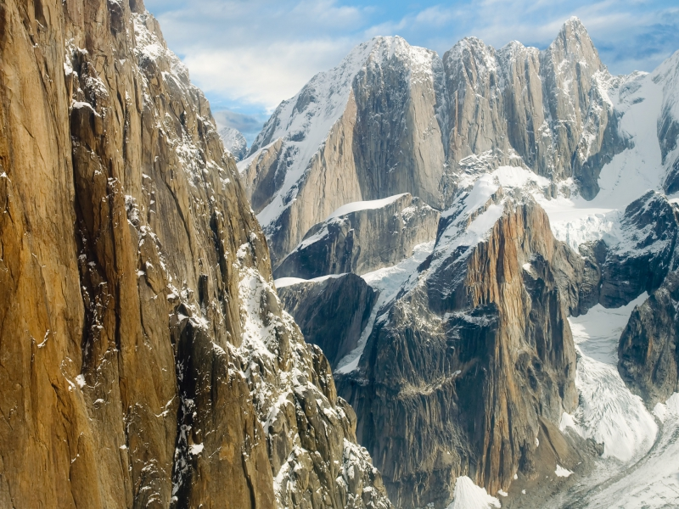
and the mountain should crumble to the sea y la montaña se derrumbara hasta el mar
I won't cry, I won't cry no lloraré, no lloraré
,

Slide 11
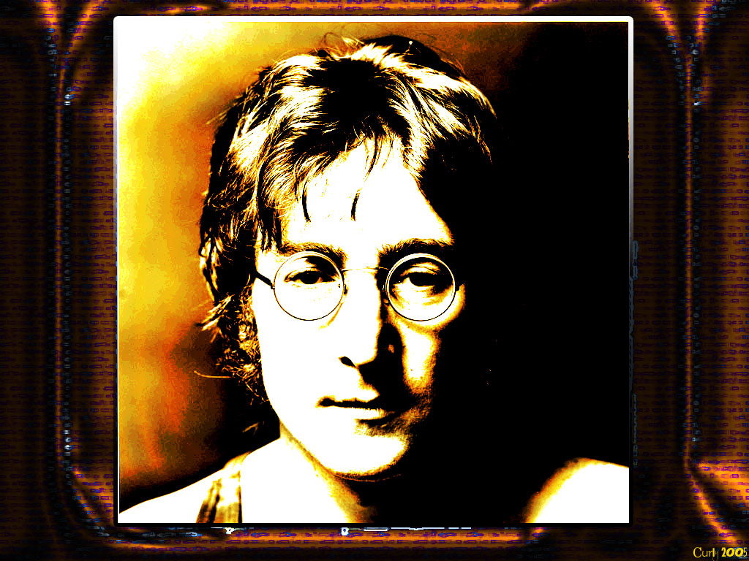
No I won't shed a tear No derramaré una lágrima
Just as long as you stand Sólo mientras te quedes
stand by me te quedes junto a mi

Slide 12
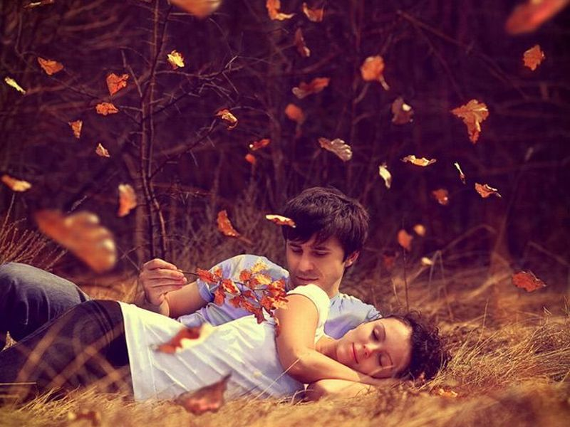
And darling, darling stand by me y querida, querida, quédate junto a mi
oh, stand by me oh, quédate junto a mi

Slide 13
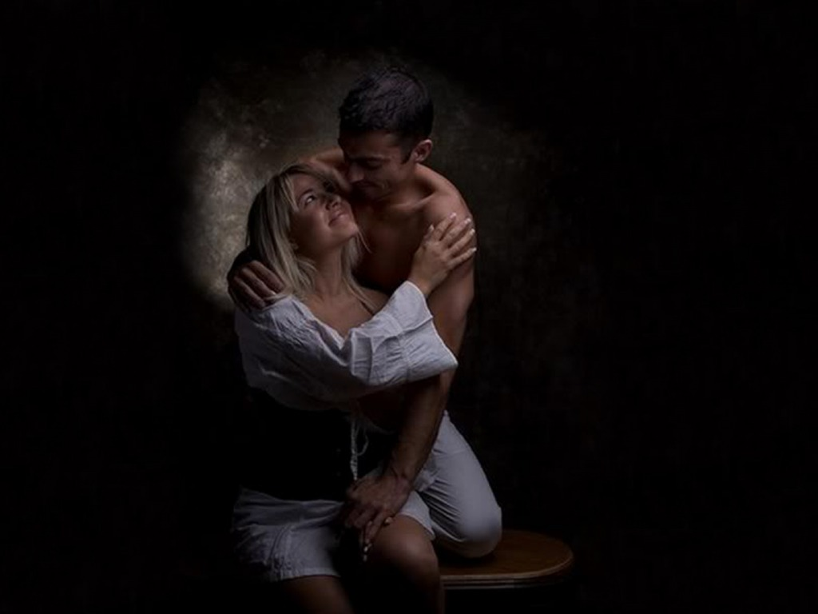
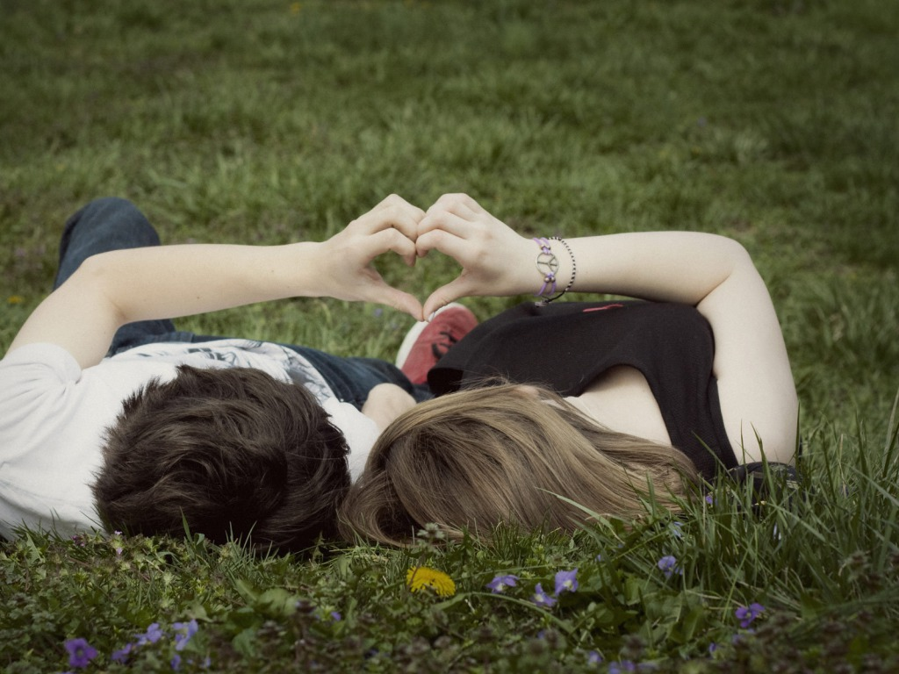


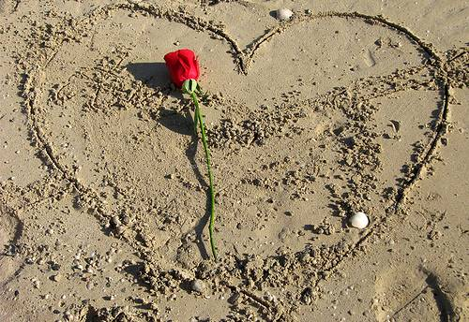
stand by me quédate junto a mi
stand by me quédate junto a mi
stand by me, yeah quédate junto a mi, si

Slide 14
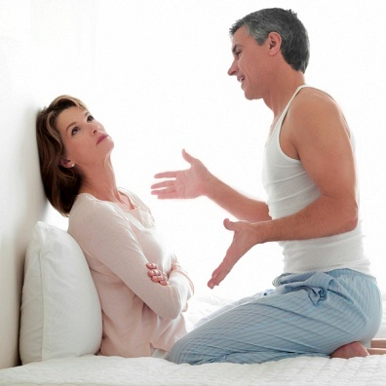
Whenever you're in trouble won't you stand by me Cada vez que estés en problemas no dudes en quedarte junto a mi

Slide 15
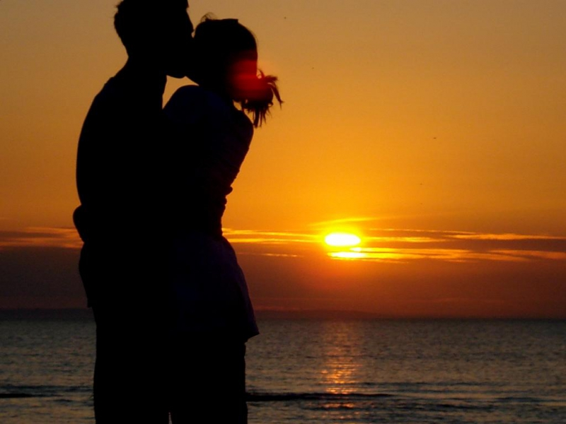
oh, now, now, stand by me oh, ahora, ahora, quédate junto a mi
oh, stand by me oh, quédate junto a mi
stand by me quédate junto a mi
stand by me quédate junto a mi

Slide 16
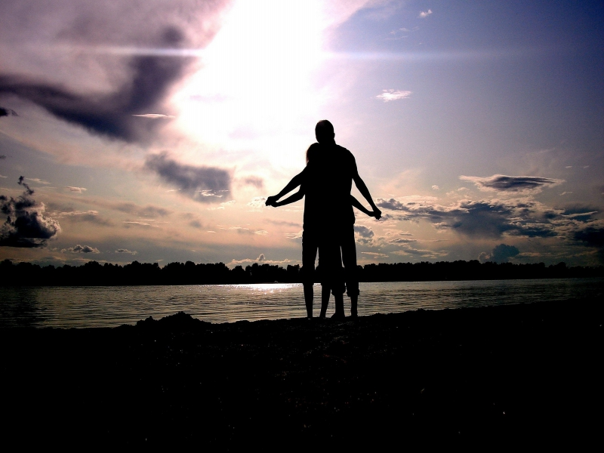
Darling, darling stand by me Querida, querida quédate junto a mi
stand by me junto a mi

Slide 17
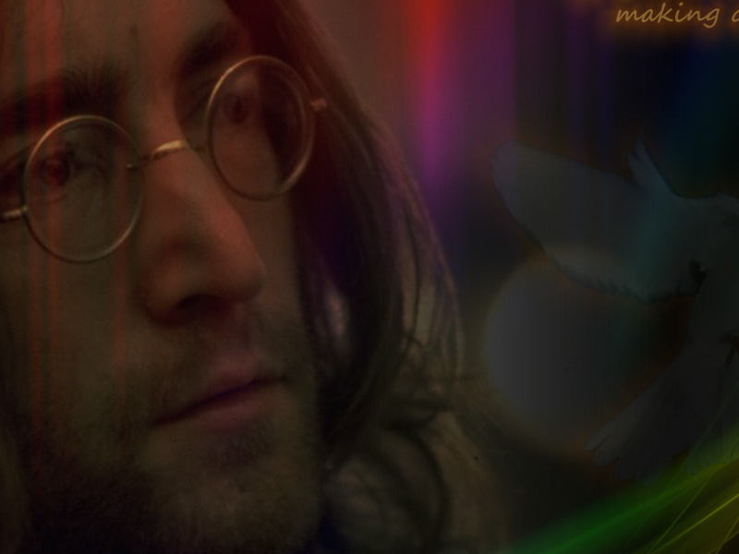
oh stand by me oh quédate junto a mi
stand by me quédate junto a mi
stand by me quédate junto a mi
Roberto

Slide 18



Accede a la sección que desees desde aquí:
Propia Creación
De la Red
Dedicatorias | Fechas Especiales | Graciosos
Historia y Arte | Lugares | Musicales
Naturaleza y Ciencias | Política | Reflexión
Religiosos | Románticos | Salud
Dedicatorias | Fechas Especiales | Graciosos
Historia y Arte | Lugares | Musicales
Naturaleza y Ciencias | Política | Reflexión
Religiosos | Románticos | Salud
Si deseas recibir pps periódicamente en tu correo electrónico subscríbete aquí:

